Slide 1
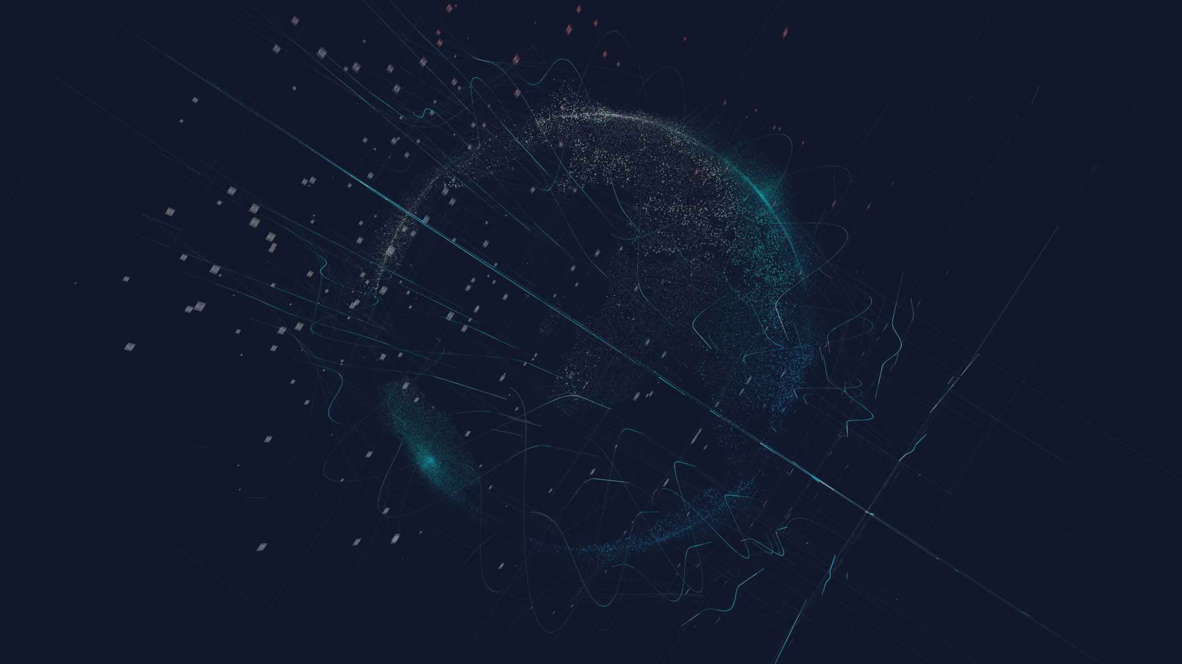
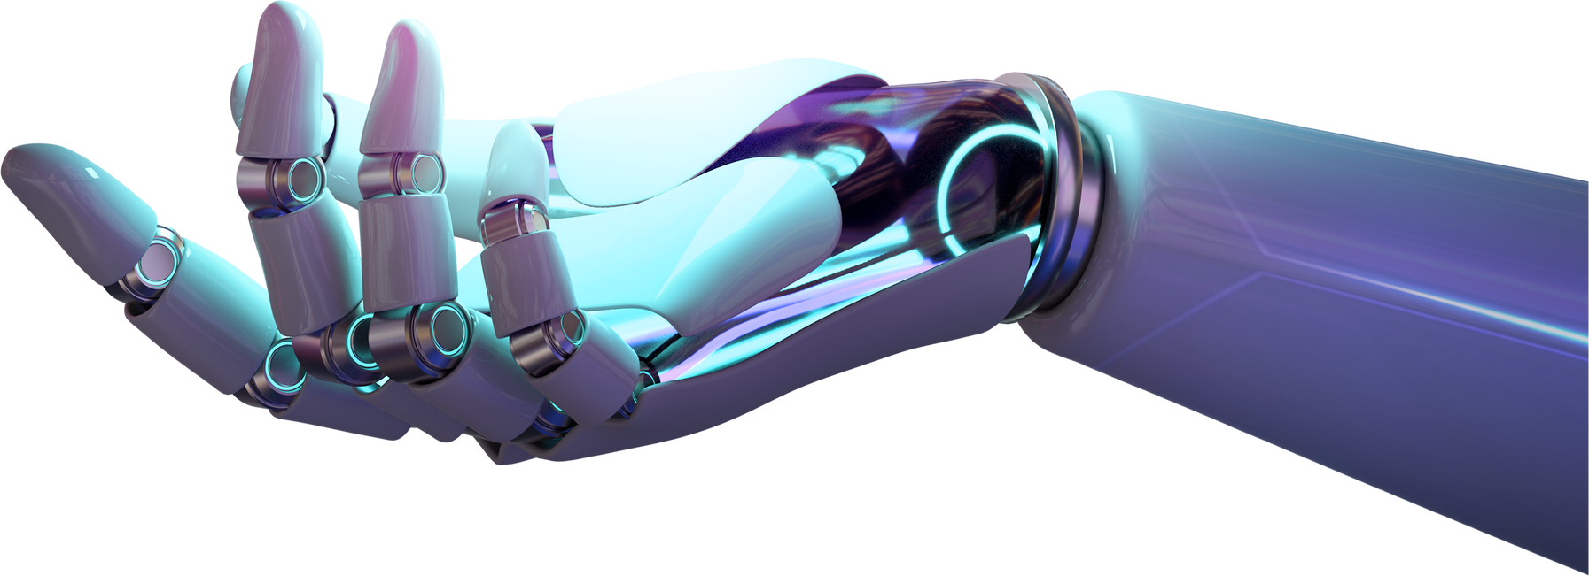
IA Generativa
O QUE É GAN?

Slide 2
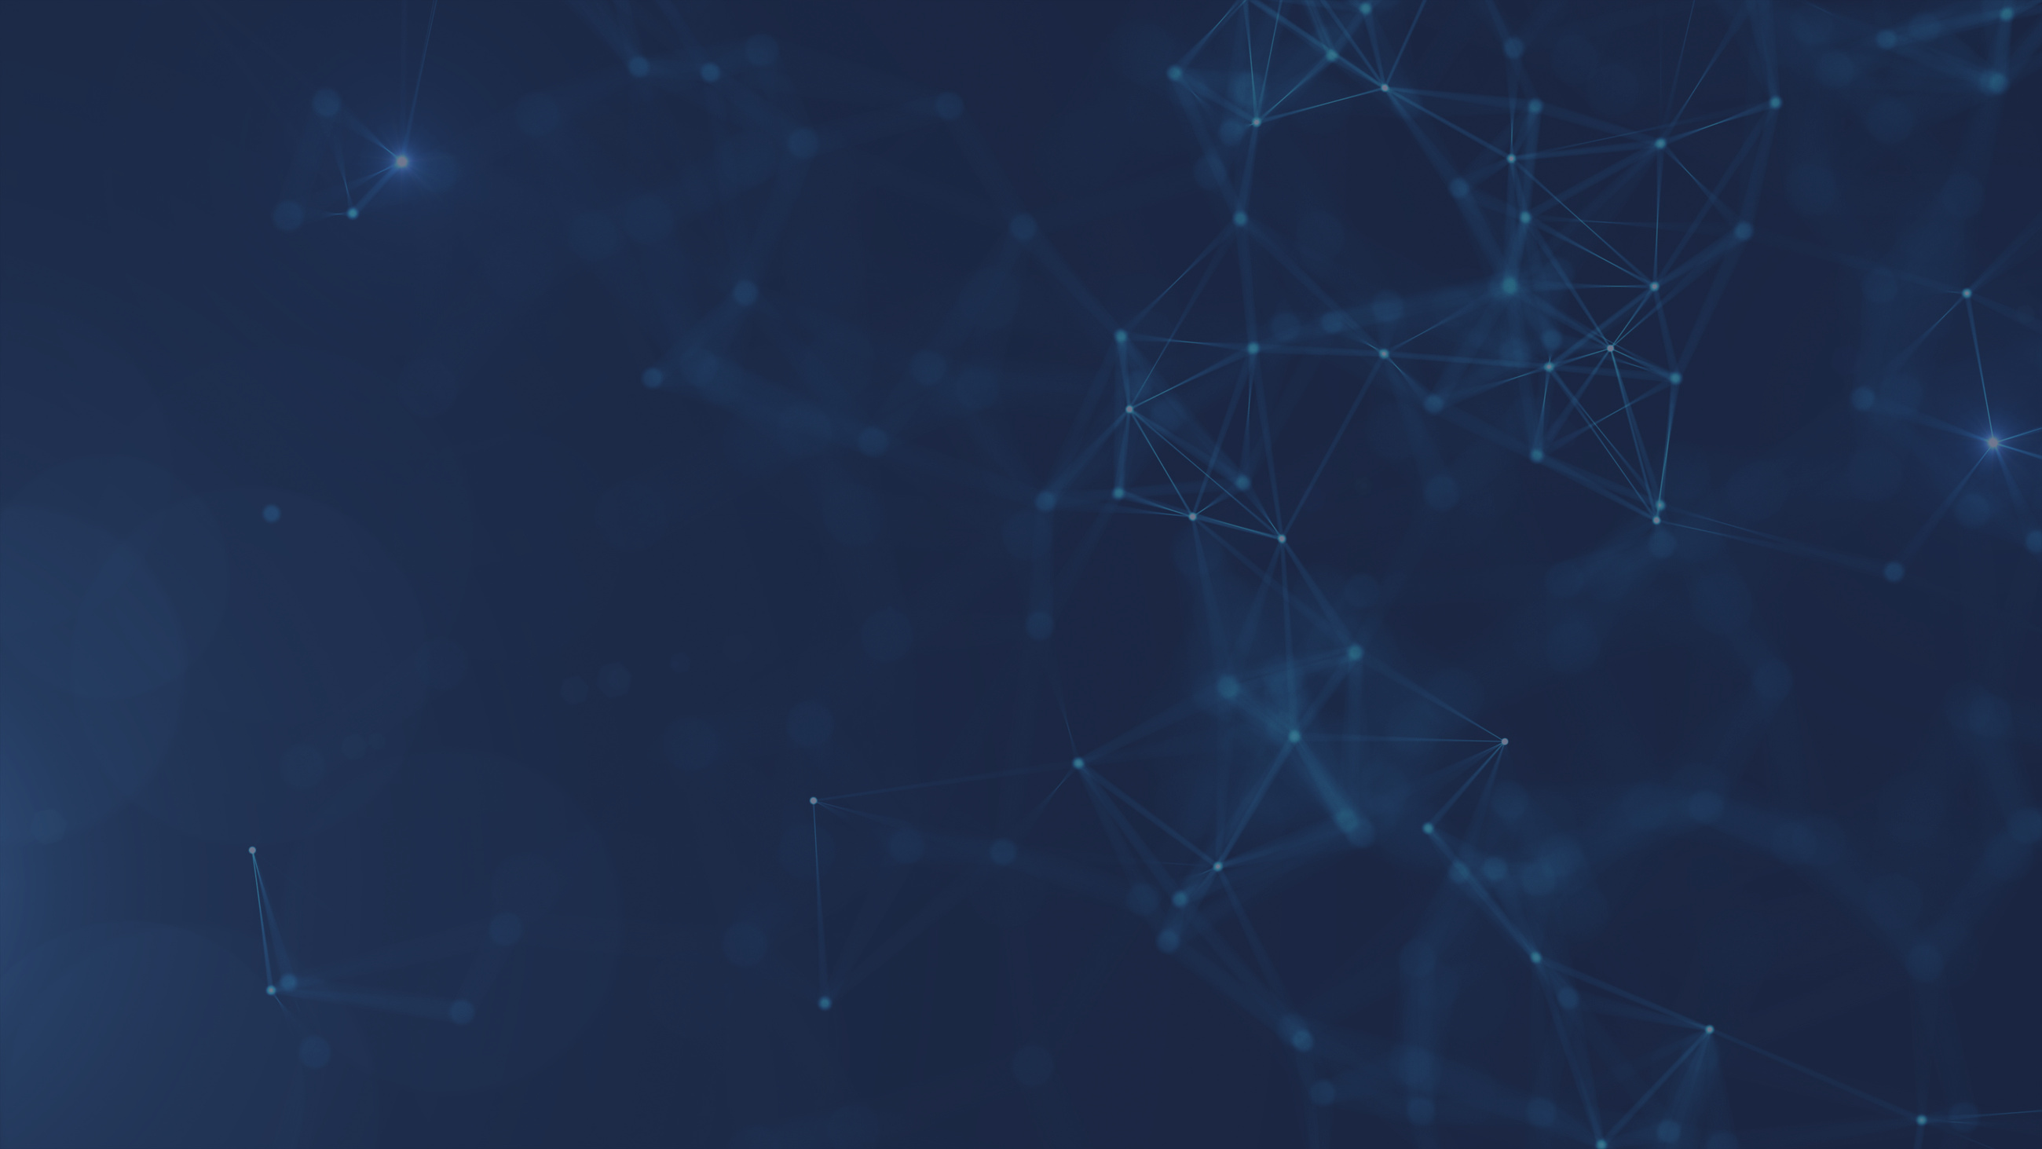


Maycon Batestin
Cientista de Dados
Cientista de dados
Ibm
Tah Na Teia
Inteligência artificial
Chatbots

Slide 3
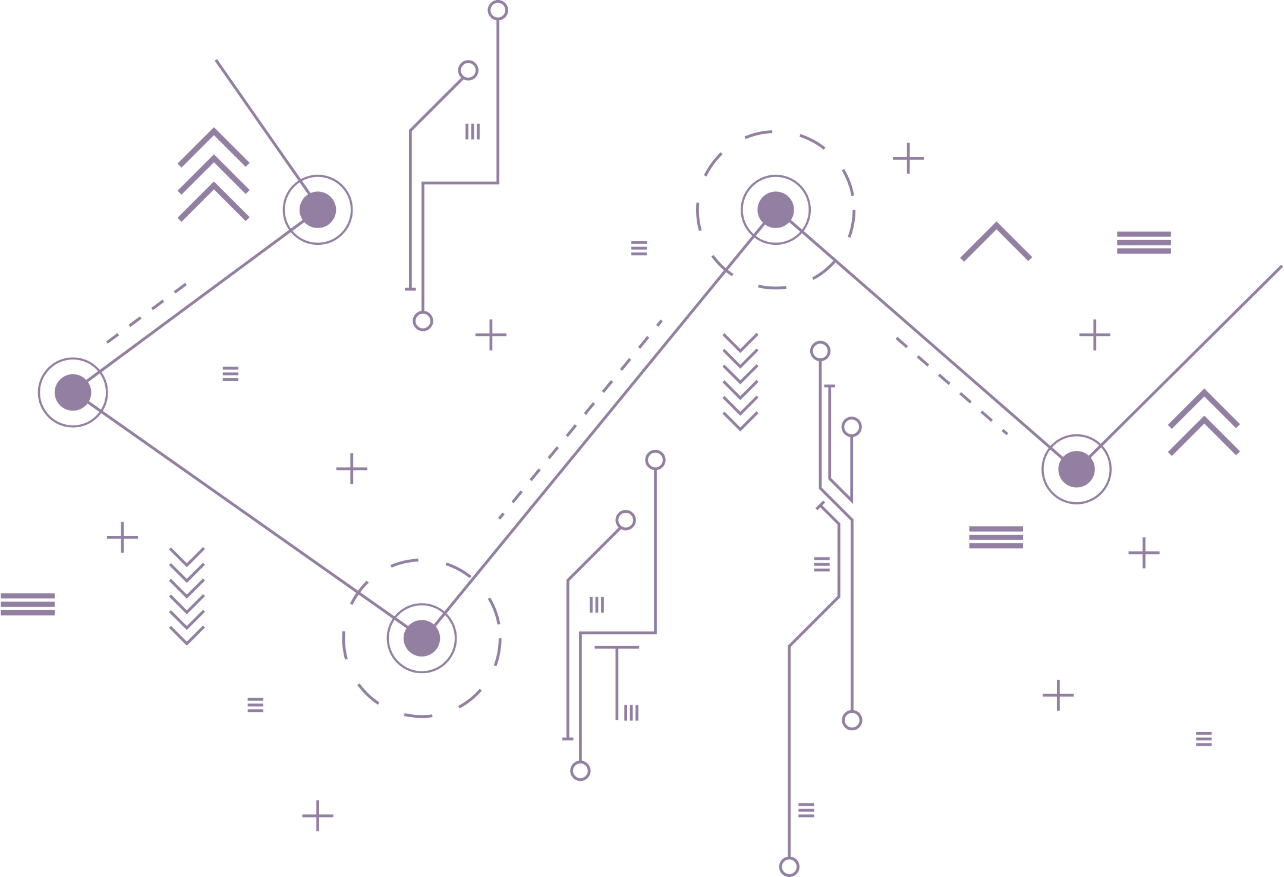
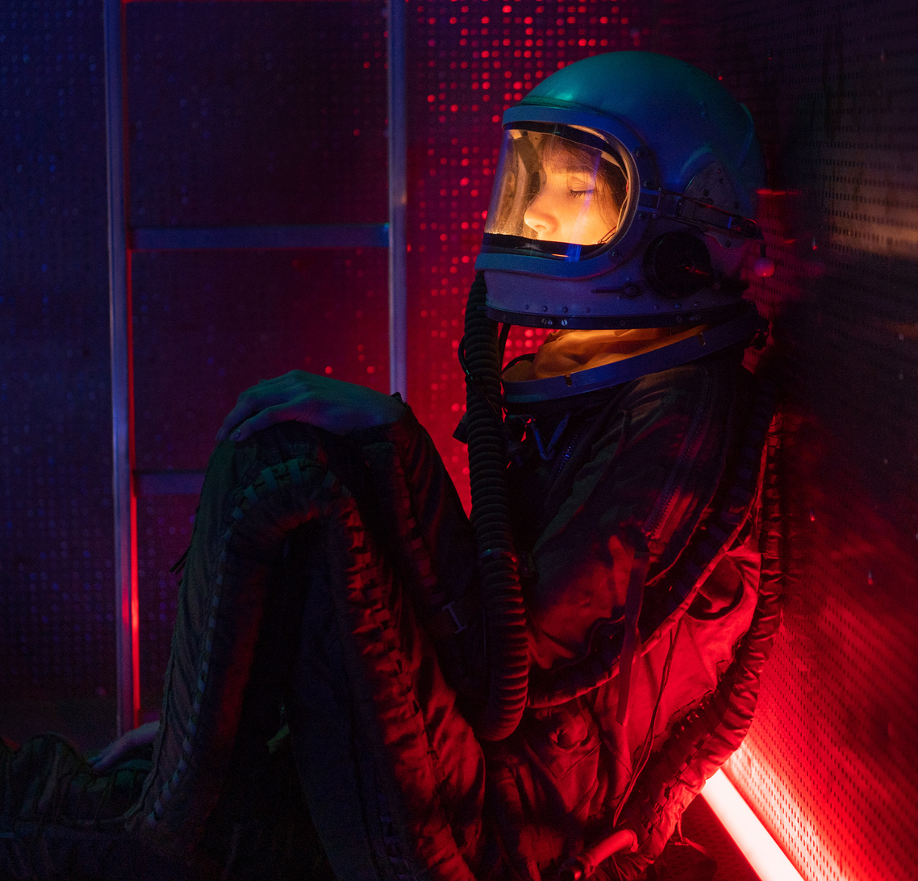
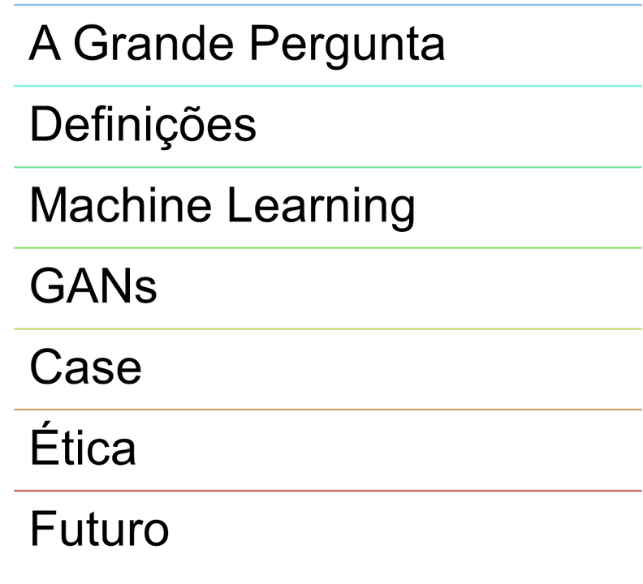
Agenda

Slide 4
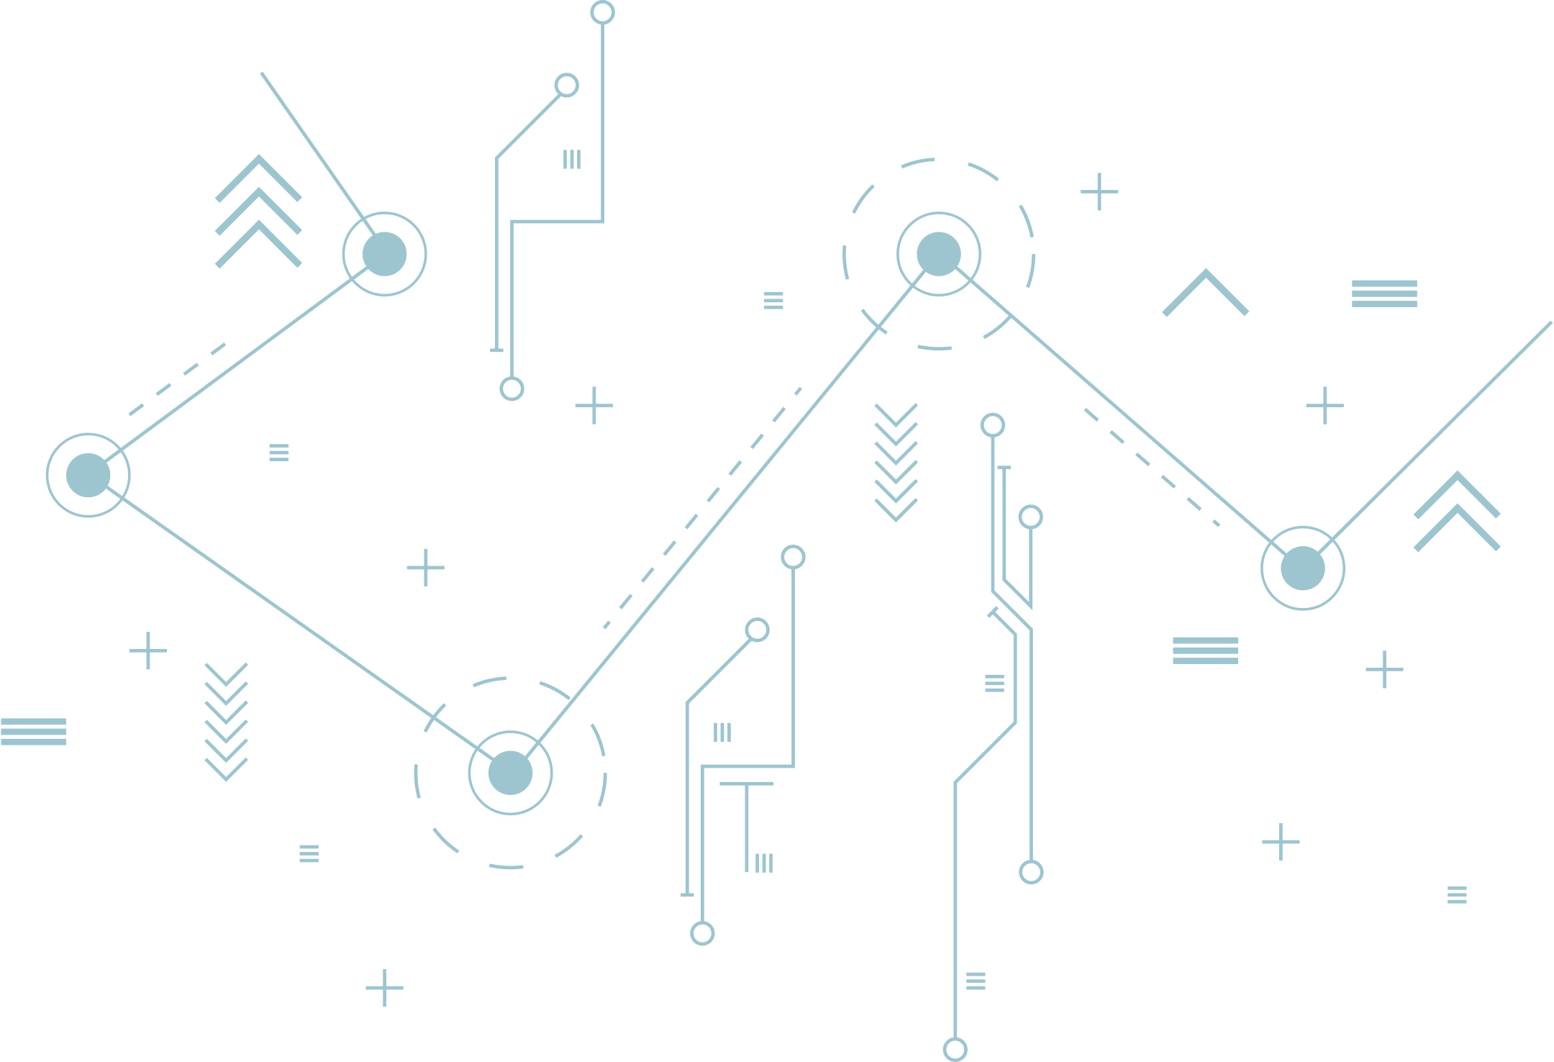
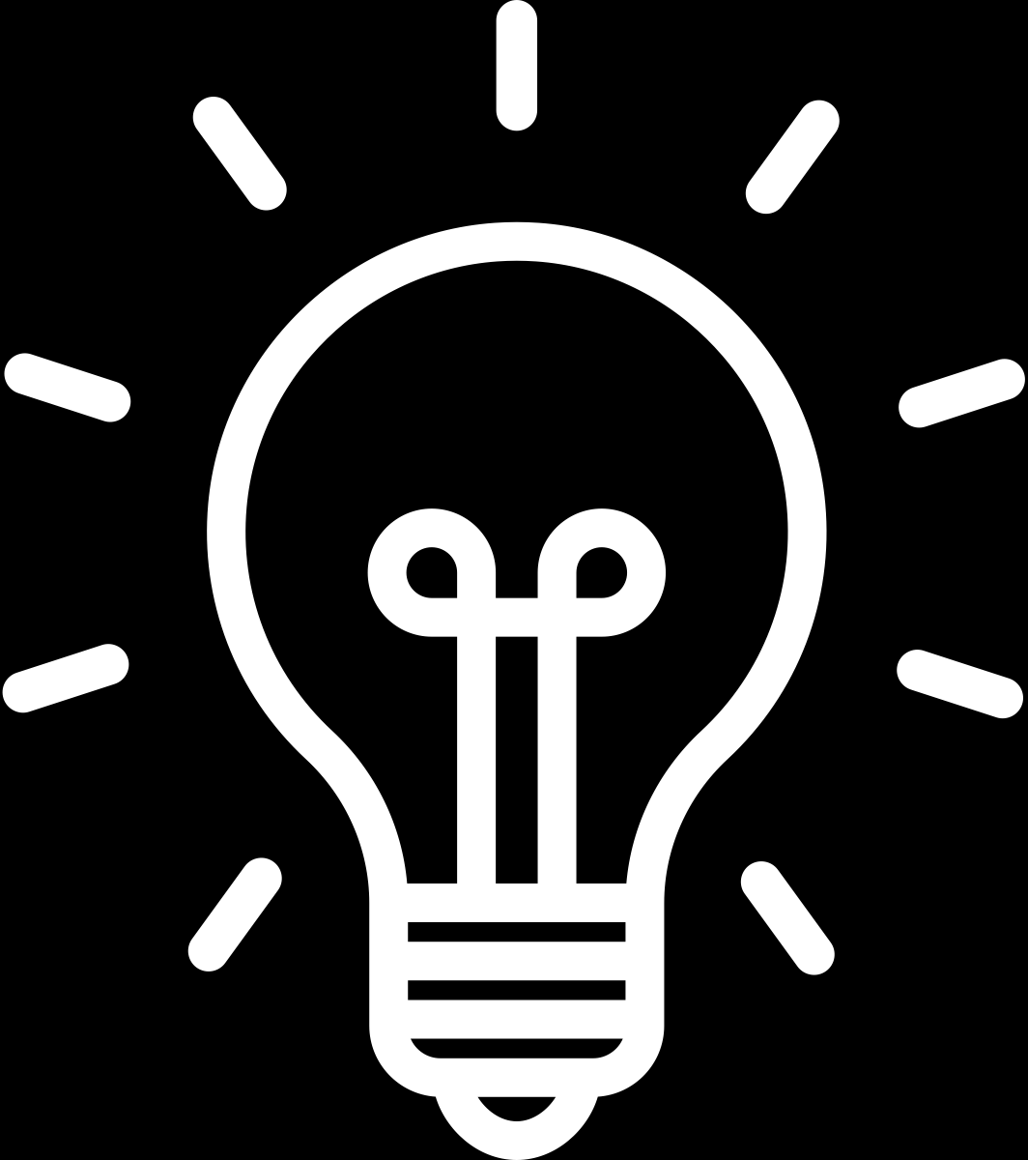
A grande pergunta: “Como?”

Slide 5
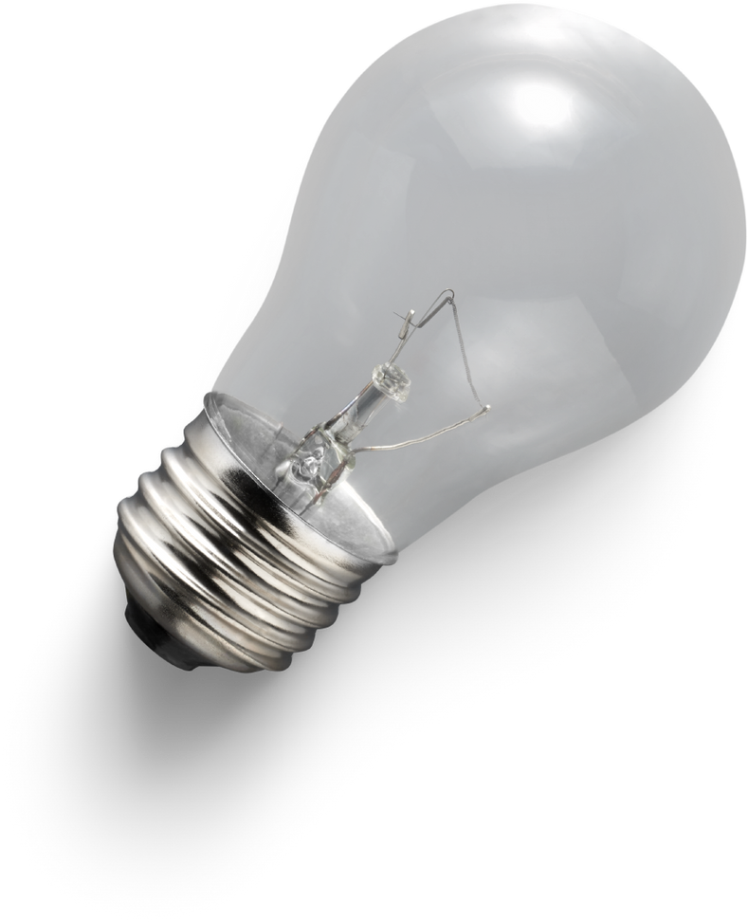
1.
Como funciona a linguagem humana?
2.
3.
Como se relaciona as comunicações
Como funciona a inteligência?
A busca do como...

Slide 6
Definições

Slide 7
• Os Modelos de Linguagem de Grande Escala (Large Language Models ou LLMs) são um tipo de modelo de aprendizado profundocriado para entender e gerar texto (linguagem natural).
Definições

Slide 8
• Aprendizado Profundo (Deep Learning) é um subconjunto de aprendizado de máquina, que é essencialmente uma rede neural com três ou mais camadas.
• Essas redes neurais tentam simular o comportamento do cérebro humano, embora longe de corresponder a sua capacidade, permitindo que ele “aprenda” com grandes quantidades de dados.
O que é um aprendizado profundo?

Slide 9
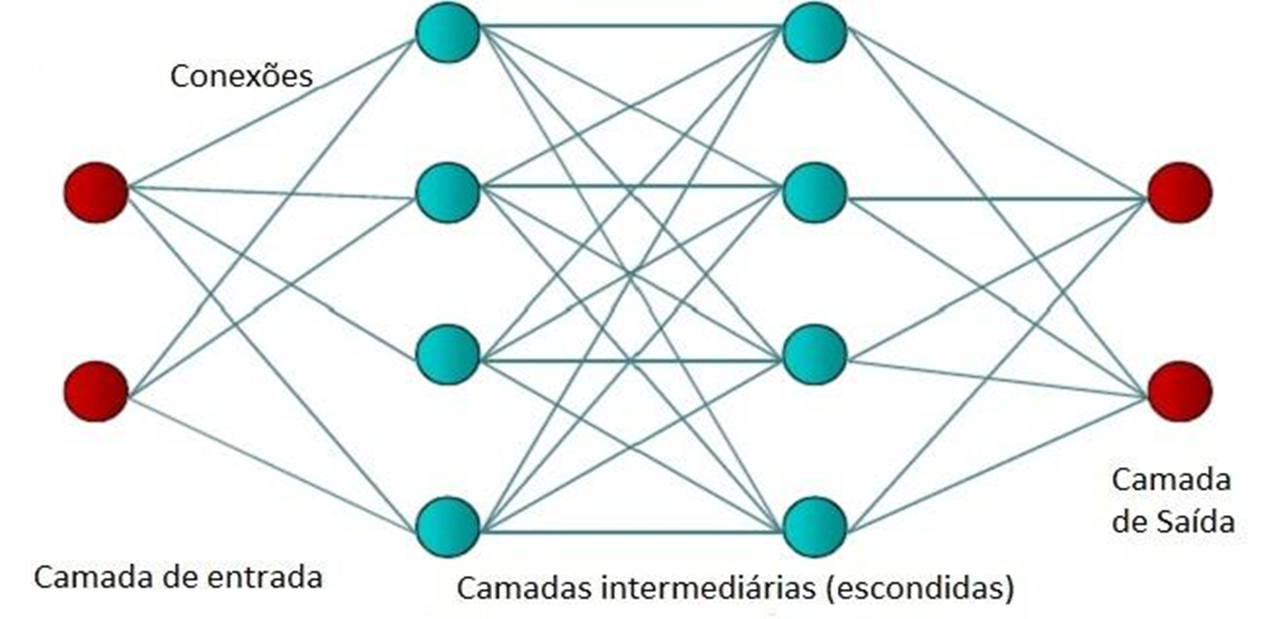
Arquitetura de um
Deep Learning

Slide 10
Machine Learning

Slide 11
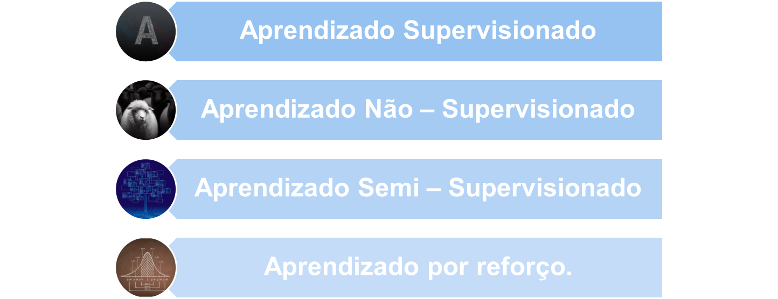
O que são modelos aprendizados de máquina?

Slide 12
• A abordagem do aprendizado supervisionado no ML emprega conjuntos de dados rotulados que fazem o treinamento de algoritmos para classificar dados ou prever resultados com precisão.
Aprendizado Supervisionado
• Classificação
• Regressão

Slide 13
• Com o aprendizado não supervisionado, algoritmos de ML são adotados para analisar e agrupar conjuntos de dados sem rótulos
Aprendizado Não - Supervisionado
• Clustering
• Associação
• Redução de Dimensionalidade

Slide 14
• O objetivo é trabalhar em um cenário com problemas de rotulação parcial dos dados, onde as informações sobre a variável alvo são poucas.
Aprendizado Semi - Supervisionado
• Label Propagation
• Self-Training
• Co-Training
• SVM

Slide 15
• No aprendizado por Reforço, tentamos imitar o processo de aprendizado por tentativa e erro que os seres humanos usam para atingir seus objetivos.
Aprendizado Por Reforço
• Deep Learning por Reforço.

Slide 16
GANS

Slide 17


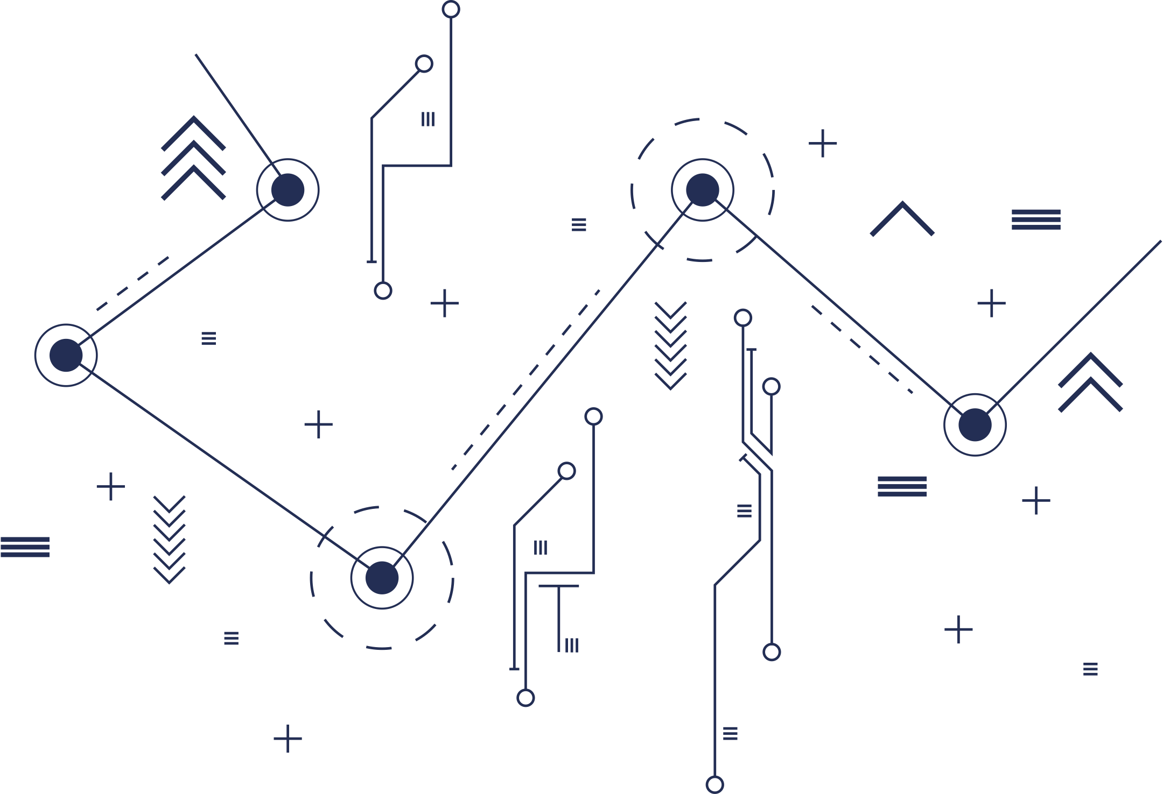

• Generative Adversarial Networks( Redes Generativas Adversárias).
• São um tipo de modelo de aprendizado de máquina supervisionado por duas redes neurais: O Gerador (aquele que produz dados reais) e o Discriminador (aquele que tenta distinguir entre o real e o falso).
O que é GANS?

Slide 18
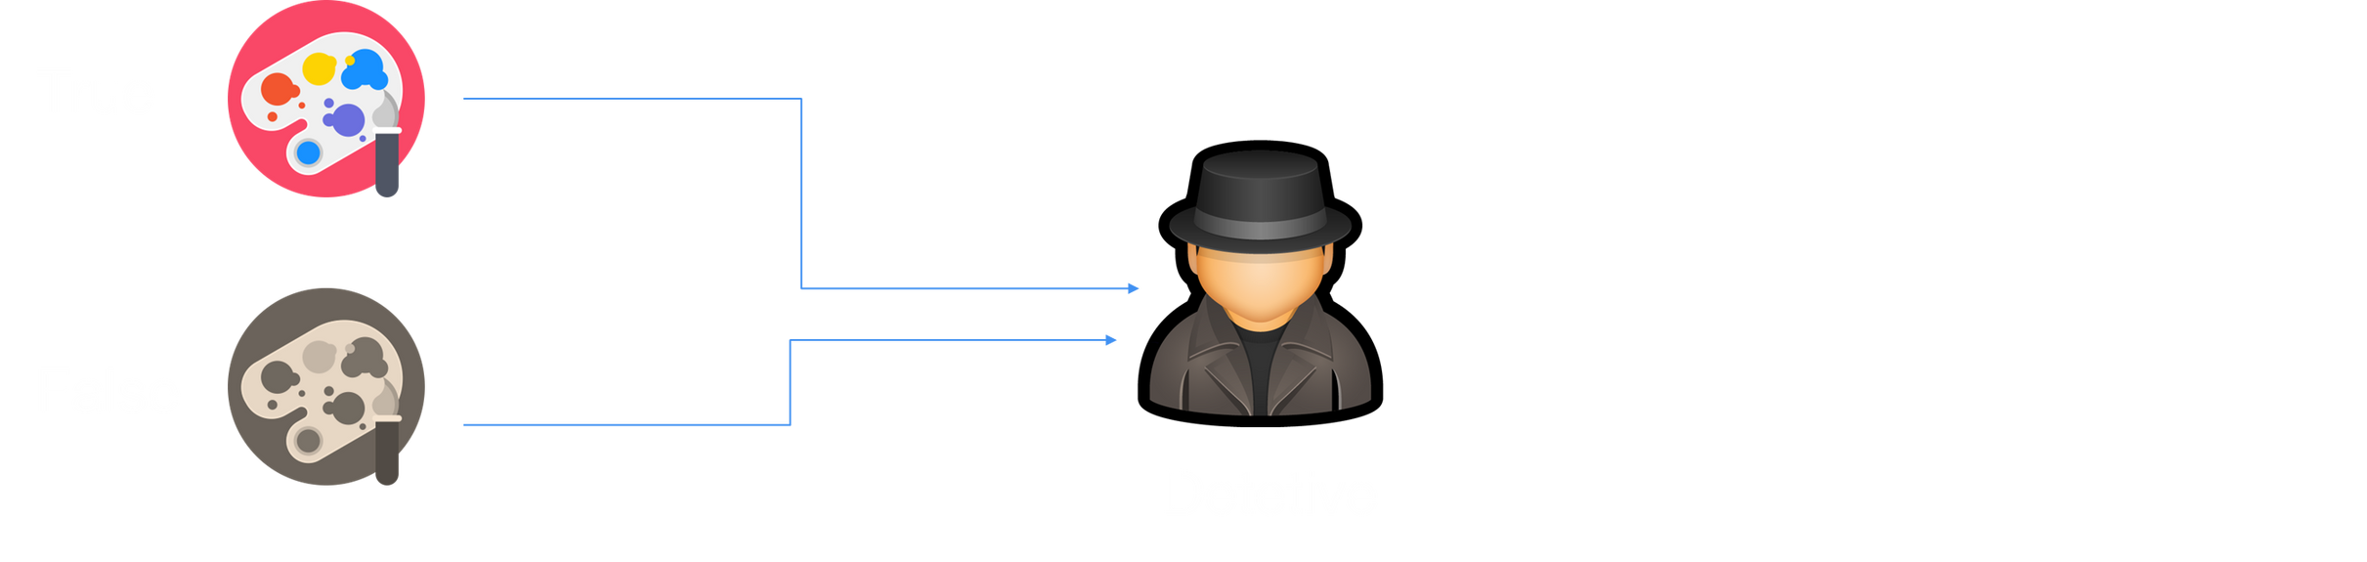
Exemplo

Slide 19
• DCGAN -> Desenvolvido especificamente para imagens, pois aqui é uma rede neural convolucional.
• SRGAN -> Redes Neurais de Super Resolução, um modelo também voltado para imagens, mas que produz em alta definição.
• CGANS -> Conditional GAN. Usado tanto para texto quanto para imagens. Aqui o truque é a otimização a partir de métodos de condicionais. Exemplo: se o texto for pequeno, produza texto pequeno.
Tipos de GAN´s

Slide 20
CASE
Agenda and Objectives

Slide 21
Vamos praticar!
Agenda and Objectives

Slide 22
Ética

Slide 23
Ética
• Conjunto de Valores que nos regulariza como sociedade e comunidade.
• Aprenda com o tempo as softskills
Agenda and Objectives

Slide 24
FUTURO
Agenda and Objectives

Slide 25

FUTURO
https://www.youtube.com/watch?v=lHk7gspkj0I

Slide 26
FUTURO
https://www.youtube.com/watch?v=auTdHpw_ZKg

Slide 27
FUTURO
https://www.youtube.com/watch?v=29ECwExc-_M

Slide 28
Obrigado!
MAYCON BATESTIN | LINKEDIN
HTTPS://WWW.LINKEDIN.COM/IN/MAYCONBATESTIN/

